Slide 1

Chào mừng các em đến với tiết Tiếng Việt - Lớp 2
Notes:
Bài giảng thiết kế bởi: Hương Thảo - tranthao121006@gmail.com

Slide 2


Thứ Năm ngày 14 tháng 4 năm 2022
Nghe – Viết
Chiếc rễ đa tròn
Nhiều năm sau, chiếc rễ đã lớn và thành cây đa con
có vòng lá tròn. Thiếu nhi vào thăm vườn Bác, em nào
cũng thích chơi trò chui qua chui lại vòng lá ấy. Lúc đó,
mọi người mới hiểu vì sao Bác cho trồng chiếc rễ đa
thành hình tròn như thế.

Slide 3

VIẾT BÀI
Học sinh viết bài vào vở ô li

Slide 4
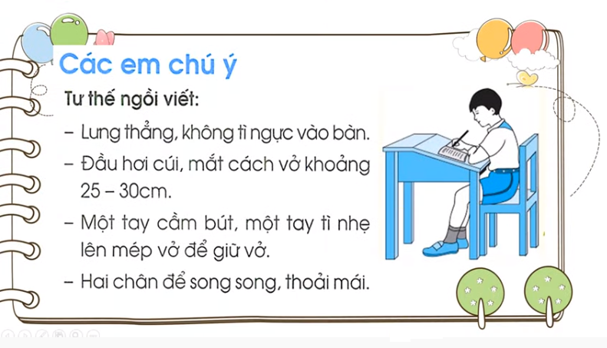

Slide 5
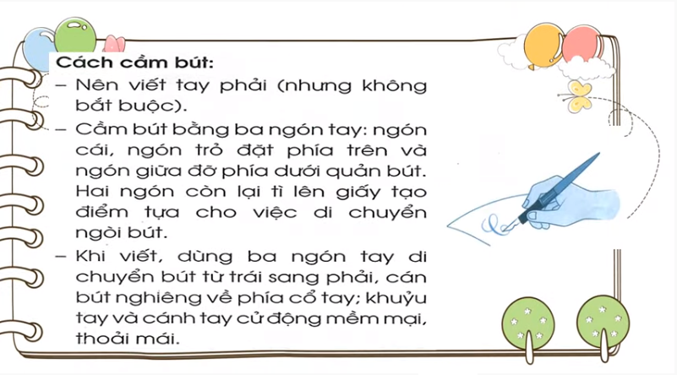

Slide 6
Thứ Năm ngày 14 tháng 4 năm 2022
Nghe – Viết
Chiếc rễ đa tròn
Nhiều năm sau, ...

Slide 7
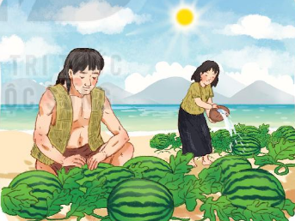
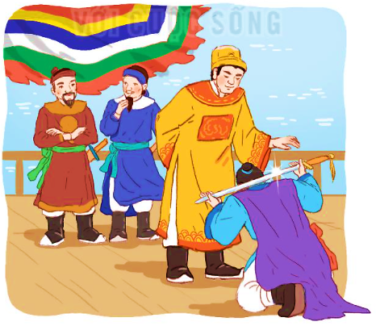

2. Viết vào vở tên của hai nhân vật được nói đến trong
chủ điểm Con người Việt Nam.
Jai Fn Tiêm Tǟần ZuǬ Toản

Slide 8

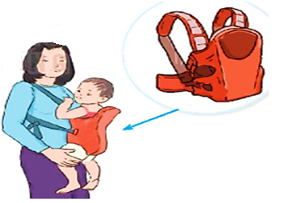
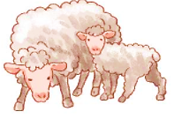
3. Chọn a hoặc b
a. Tìm từ ngữ có tiếng chứa iu hoặc ưu.
xe cứu thương
con cừu
cái địu

Slide 9
3. Chọn a hoặc b
b. Chọn im hay iêm thay cho ô vuông.
đàn chim
đứng nghiêm
quả hồng xiêm
màu tím

Slide 10

Chào tạm biệt!

